Slide 1

mAPI

Slide 2
Mapers
El Ghzaoui Nasreddine
Kwemoe Nelly
Wabali Thom
Carpentier Cédric
Faradji Régis

Slide 3
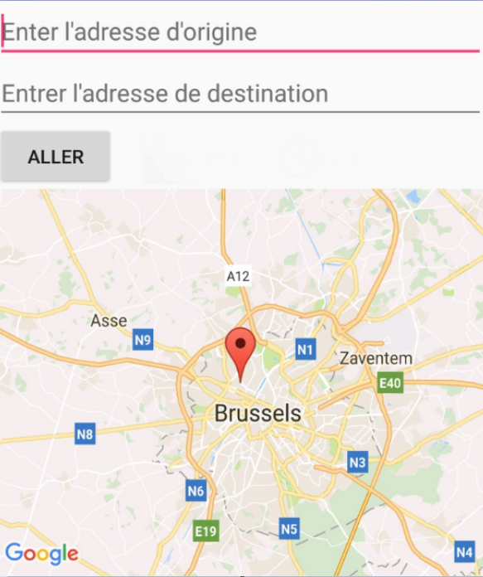
Librairie
Réalisation d’une librairie intégrant les fonctionnalités de la cartographie.

Slide 4


Slide 5



Technologies utilisées
ANDROID STUDIO 2.2.2
GITHUB
LANGAGE JAVA

Slide 6



Fonctionnalités
Marqueurs
Zoom
Itinéraire

Slide 7
Fonctionnalités à Venir …
Durée du trajet ( itinéraire )
Kilométrage du trajet ( itinéraire )
Géolocalisation

